Slide 1
Biologia 9° ano
Fonte da imagem: https://www.educaportinari.com.br

Slide 2
Revisão

Slide 3
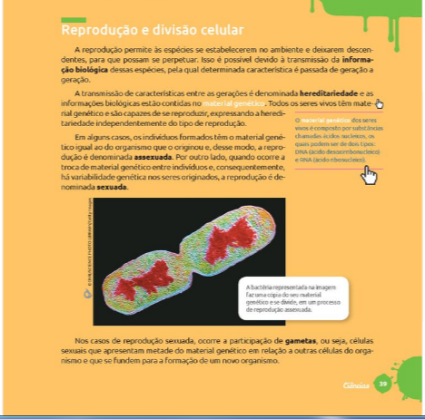

Slide 4
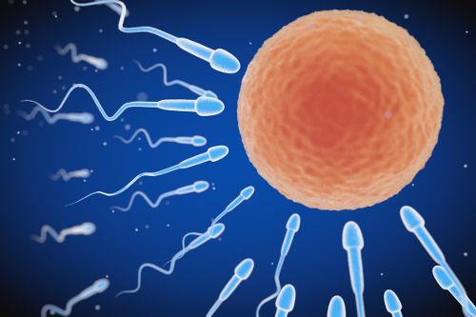
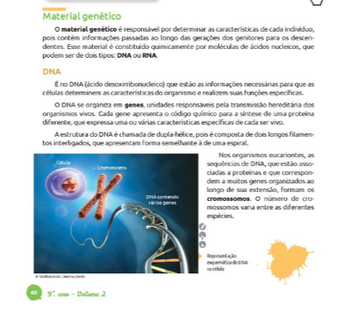
Nos seres humanos, a transmissão de características hereditárias é conseguida graças à fusão dos gametas

Slide 5
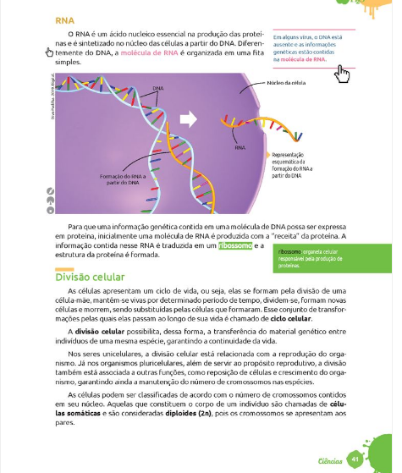
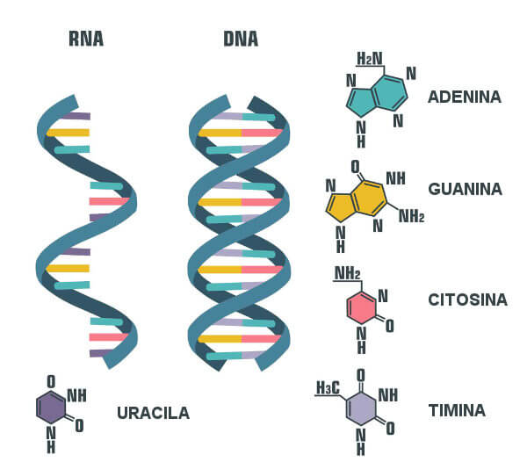

Slide 6
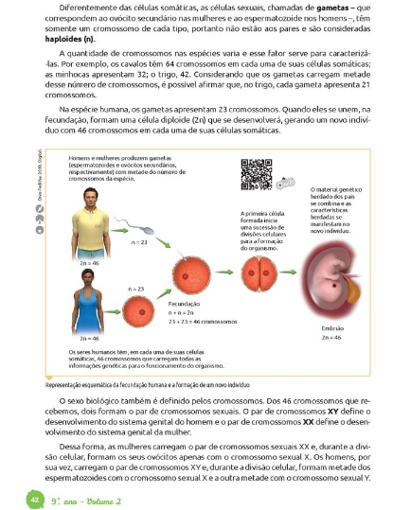

Slide 7
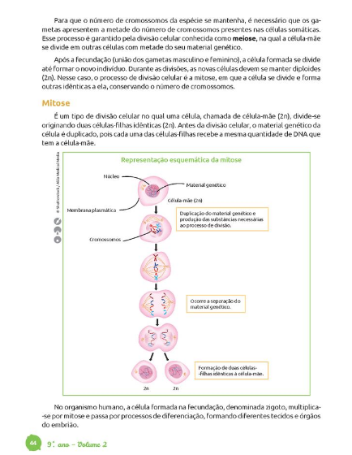
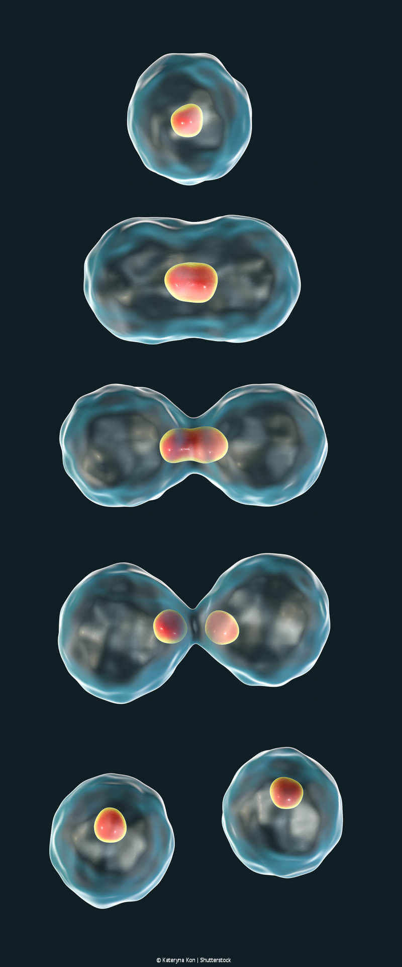

Slide 8
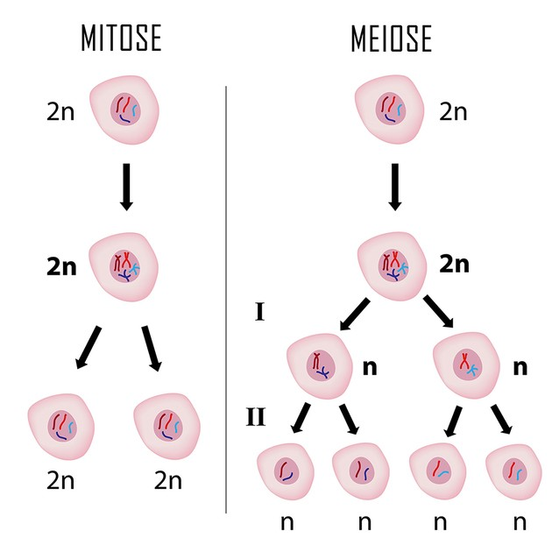
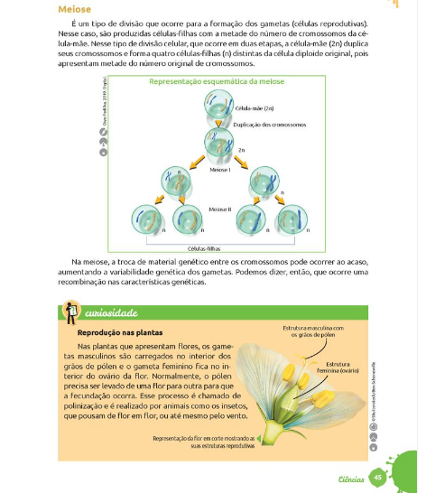

Slide 9
Aula Semana 7 !!

Slide 10
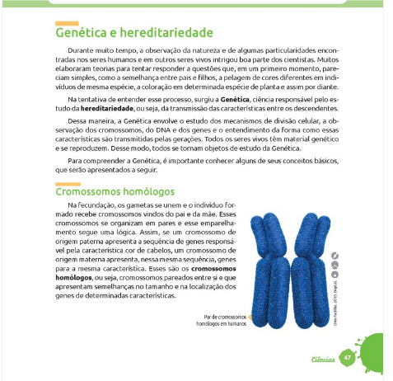
São cromossomos semelhantes na forma e no tamanho presentes aos pares em células diplóides (2n)

Slide 11
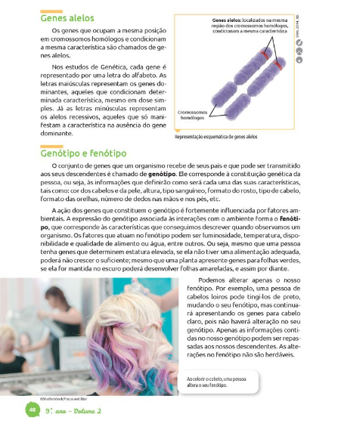
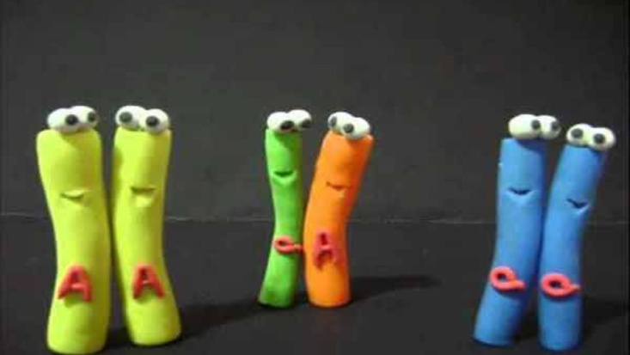
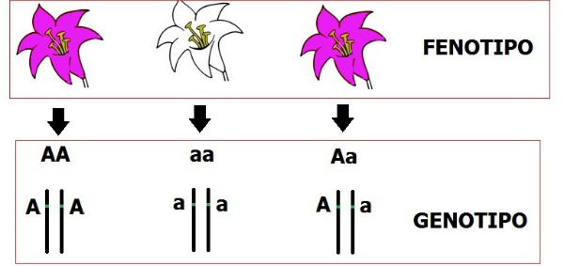

Slide 12
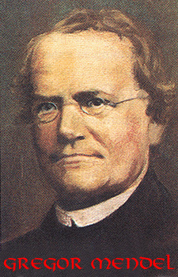
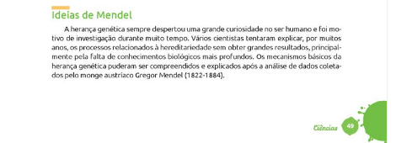
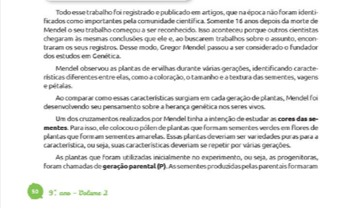
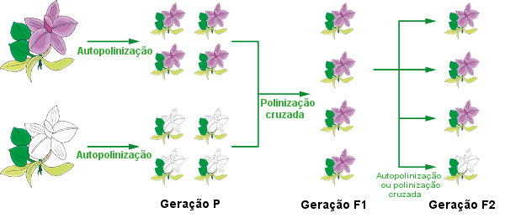

Slide 13
X
P:
(geração parental)
Para a característica altura, quantos tipos de gametas essas plantas produzem?
Só existe uma combinação possível entre eles.
BB
bb
F₁:
(1ª geração filial)
B
b
Decidiu-se utilizar a primeira letra da característica recessiva para simbolizar os “fatores” de Mendel.

Slide 14
F₁:
(1ª geração filial)
X
Quantos tipos de gametas essas plantas produzem?
Então existe mais de um tipo de combinação entre eles.
Bb
Bb
F₂:
(2ª geração filial)
BB
Bb
Bb
bb
3 Altas
1 Baixa

Slide 15
F₁:
(1ª geração filial)
X
Quantos tipos de gametas essas plantas produzem?
Então existe mais de um tipo de combinação entre eles.
Bb
Bb
B
b
F₂:
(2ª geração filial)
Resultado do cruzamento de F₁
3 plantas altas e 1 baixa
B
BB
Bb
b
Bb
bb

Slide 16
B
b
F₂:
(2ª geração filial)
Resultado do cruzamento de F₁
3 plantas altas e 1 baixa
B
BB
Bb
b
Bb
bb
Conclusões de Mendel:
Mendel obteve 1022 plantas de ervilha em F₂, das quais 787 eram altas e 277 baixas (proporção de 2,84 altas : 1 baixa). Tal resultado era muito próximo do que previa o modelo matemático (3 altas:1 baixa);
Segundo Mendel, a constituição genética de um caráter é chamada genótipo. (BB, Bb, bb);
A expressão do genótipo, isto é, a característica em si, constitui o fenótipo (por exemplo, altura alta ou baixa). O fenótipo pode ser alterado por ação do meio ambiente;
Indivíduos puros (BB ou bb) são chamados homozigotos;
Indivíduos híbridos (Bb) soa chamados heterozigotos;
Os fatores mencionados por Mendel correspondem aos genes alelos (ou só alelos).

Slide 17
1º Lei de Mendel:
Cada caráter é determinado por um par de alelos (fatores de Mendel) que se separam na formação dos gametas. Ou seja, cada gameta porta um alelo de cada gene.

Slide 18
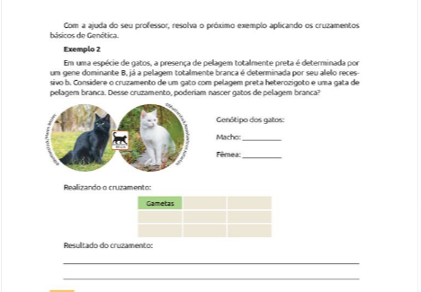

Slide 19
